Slide 1
Част 1.4.
СИСТЕМИ ЗА ИЗМЕРВАНЕ
Блок 1
Въведение в слънчевата топлинна
енергия

Slide 2
Цели на модула
До края на този модул ще успеете да:
  Идентифицирате етапите на композиране на слънчевата термосистема.
  Определите работния процес на инсталиране на слънчевата топлинна система .
  Характеризирате SWH системата при фазите на инсталиране и работата на слънчевите инсталатори, позовавайки се на характерните работни задачи в:
    Подготовка за инсталирането.
    Оценка на мястото на инсталацията.
    Планиране на инсталиране на системата.
    Изграждане на система, въвеждане в експлоатация на системата.
    Обслужването и поддържането на системата.
Notes:
Guidelines for the Trainer
This .ppt file is a template to be used from VET providers in order for them to prepare the training material.
We suggest 30 up to 40 .ppt slides for one (1) hour of the training program.
There are 3 predefined slides to be filled in by you, entitled “Module Objectives”, “Conclusion”, “End of module”.
Material should be sent in editable format.
Suggested font: Arial
Required font size: 16
Suggested line spacing: 1,5
ppt/pptx file should have a clear structure and defined units and unique slide titles
ppt/pptx slide contents should not exceed the predefined margins
Images, diagrams etc should be accompanied with a description
If you want to include comprehension questions (multiple choice, multiple responses, true/false, matching etc.) to enhance users’ understanding of the theory, you should embody them in the ppt/pptx file.
Questions that will be used for self assessment and final assessment quizzes should follow a predefined format that will be sent from SQLearn in an .xls file

Slide 3
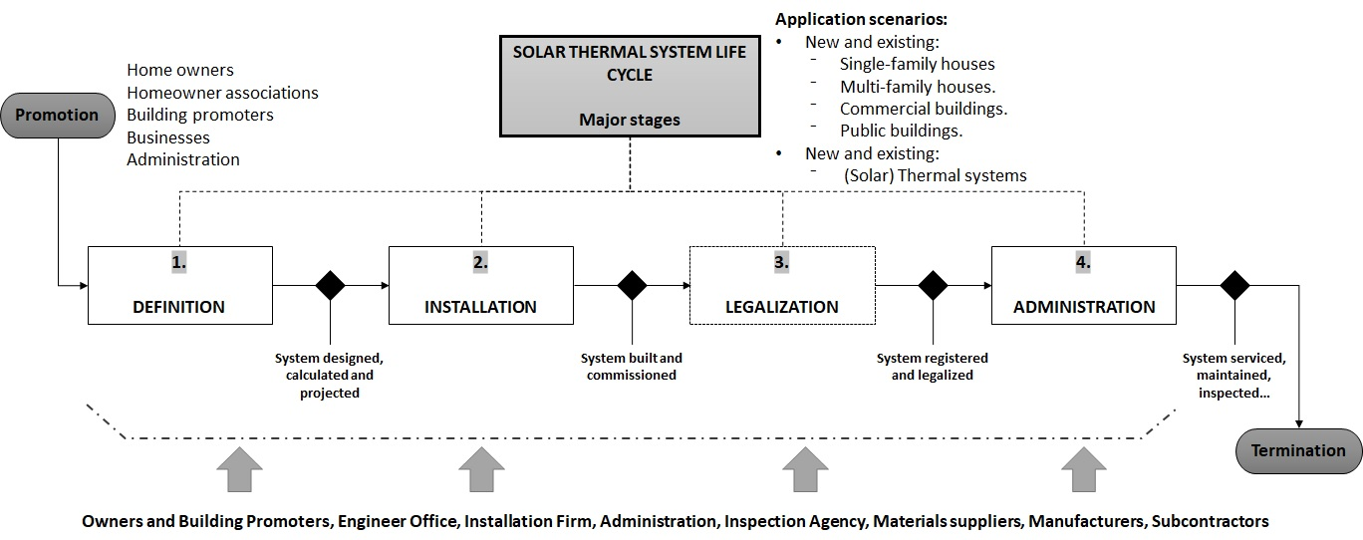
1. Запознаване с жизнения цикъл на слънчевата термосистема
Развитието и използването на слънчевите термални системи в сгради- регулиране

Slide 4
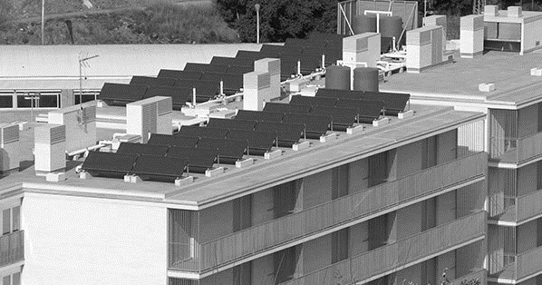
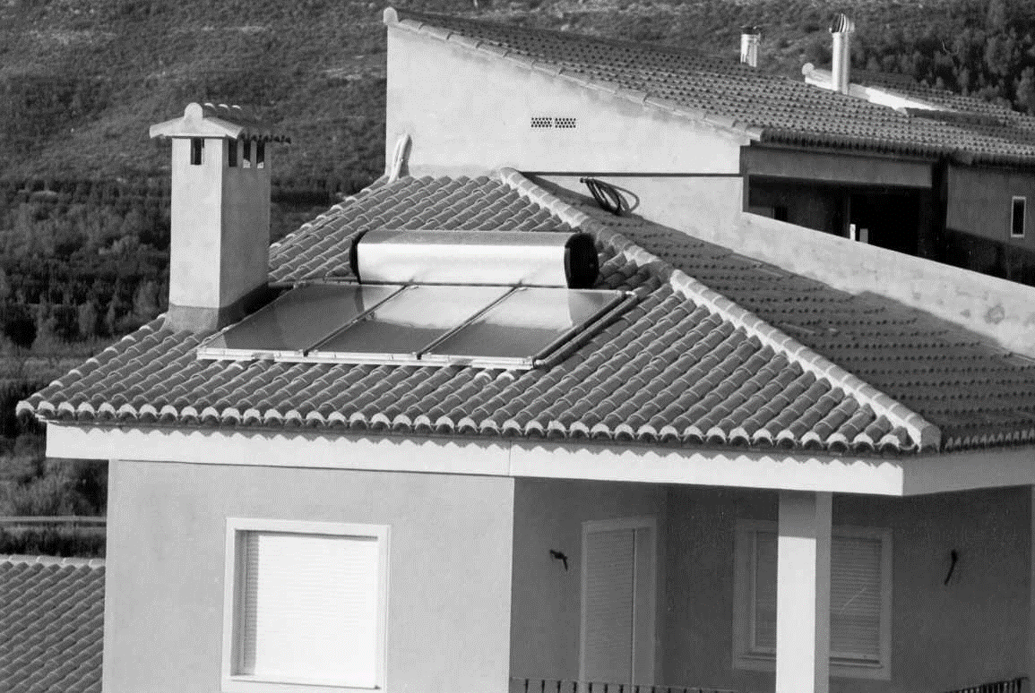
1. Запознаване с жизнения цикъл на слънчевата термосистема
Мащабни слънчеви термо системи
Малки слънчеви термо системи
Висока топлинна мощност
Ниска топлинна мощност
Пример: многофамилни жилищни и търговски сгради.
Те трябва да бъдат официално проектирани, инсталирани, легализирани, управлявани и инспектирани от оторизирани специалисти.
Пример: еднофамилни къщи.
Те не трябва да бъдат легализирани и често са предварително изчислени и поддържани от собственика. Оторизирани монтажници можгат да ги изчисляват и инсталират.

Slide 5
2. Преглед на инсталационните операции

Slide 6
3. Инсталационна фаза I. Подготовка за инсталиране
Задача 1. Прегледайте документацията на проекта
Планове, технически спецификации, бюджети, списъци с материали и др. Цел: разбиране.
Информация от формализирани проект (промишлени системи).
Информация от документи на производителя за монтажниците
Големи SWH системи
SWH комплект

Slide 7
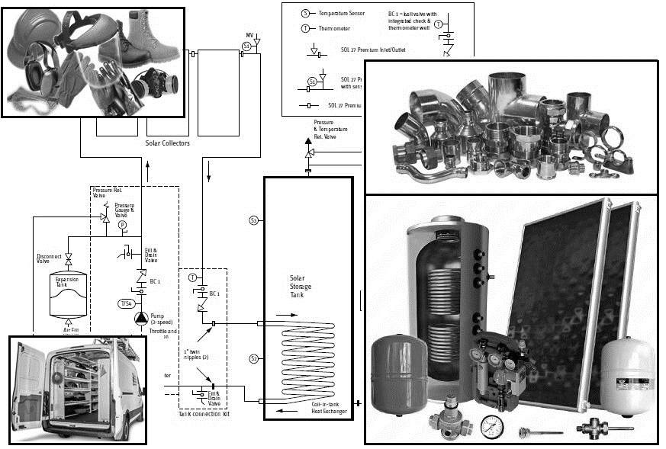
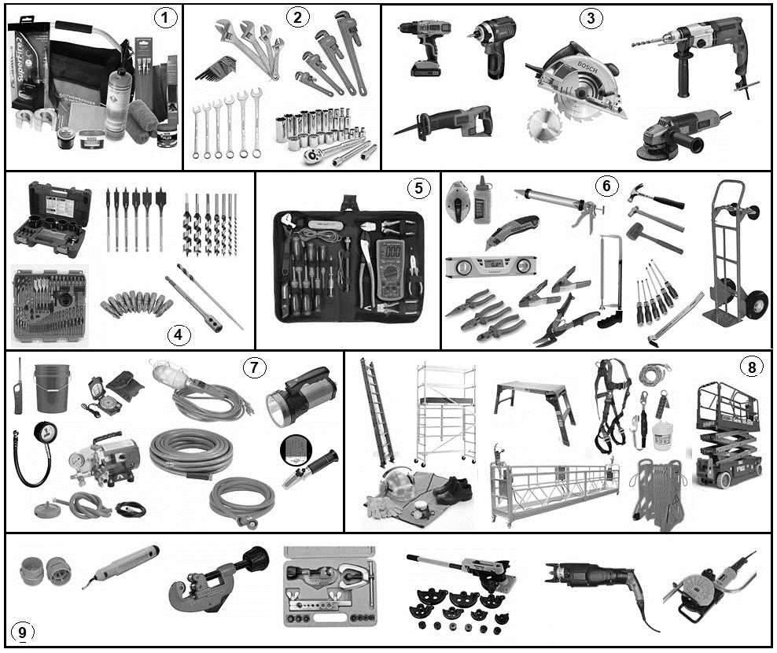
3. Инсталационна фаза I. Подготовка за инсталиране
Задача 2. Проверка и подготовка на материалите. Избор на доставката, инспектирането, подготвката.
Задача 3. Проверка и подготовка оборудването за защита. Според плана за безопасност.
Задача 4. Проверка и подготовка на инструментите. Инструментариума на инсталатора на слънчевата топлинна система.

Slide 8
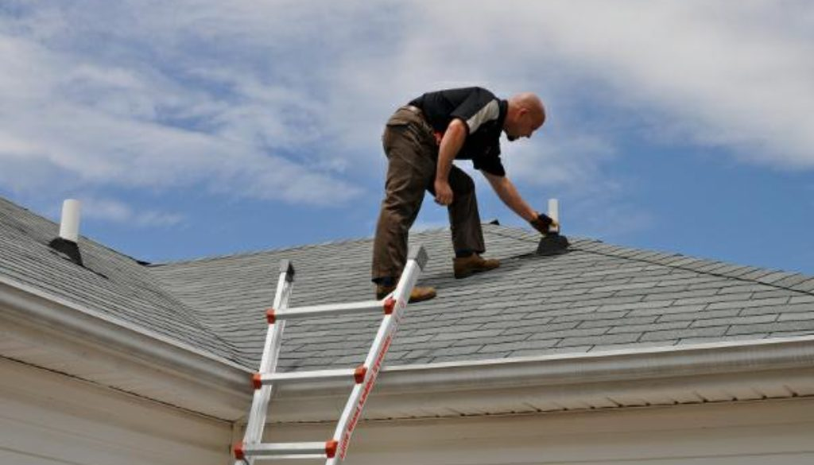
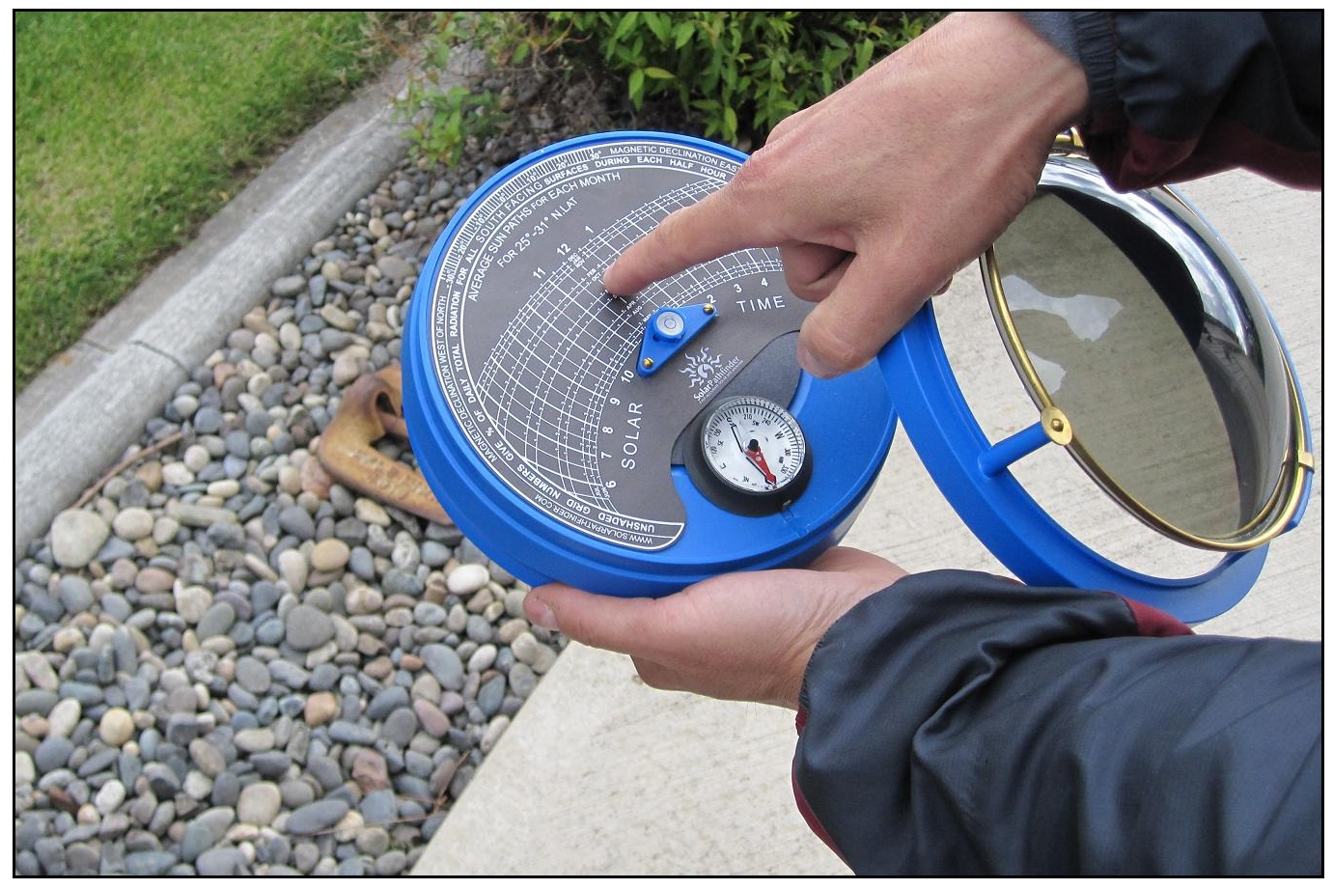
3. Инсталационна фаза I. Подготовка за инсталиране
Задача 5. Сравни дизайн на сайта. Потвърдете система на разчет и дизайнерското решение.
Задача 6. Проверка и документиране на съществуващите условия. Влияние върху монтажни работи.
Задача 7. Гарантиране код на съответствие.
  Одобрение.
  Разрешения за строеж и лиценз.
  Номер на сградата.
  Наредба за слънчевата инсталация.
  ВиК .
  Ел.закони.
  Други сертификати.
Задача 8. Гарантиране безопасността- регламенти на съответствие.
  План за безопасност и здраве. Идентифициране на опасностите на място.

Slide 9
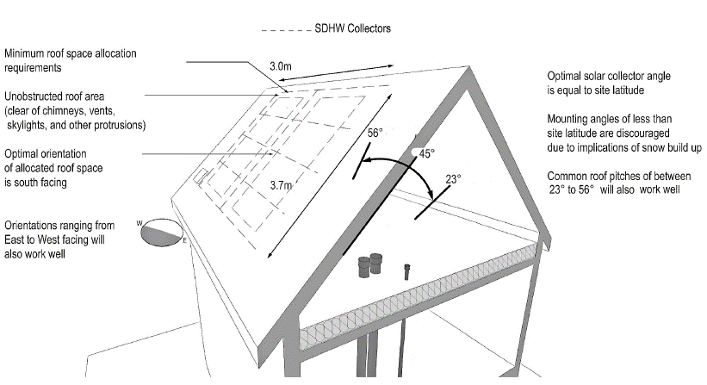
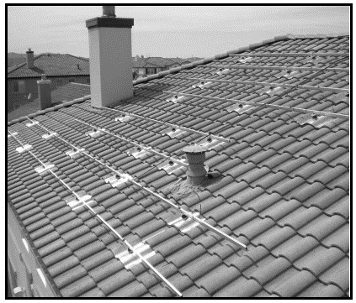
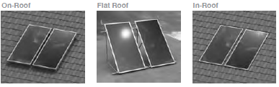
4. Инсталационна фаза III. План на инсталационната система
Задача 9. Планировка на колекторната инсталация. Монтаж според типа на покрива.

Slide 10
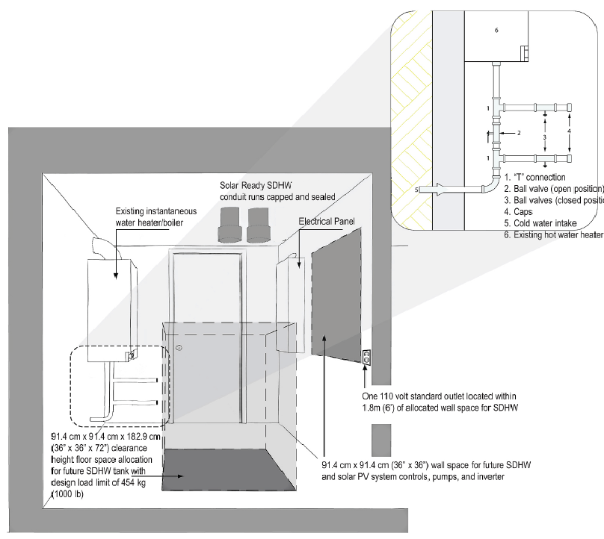
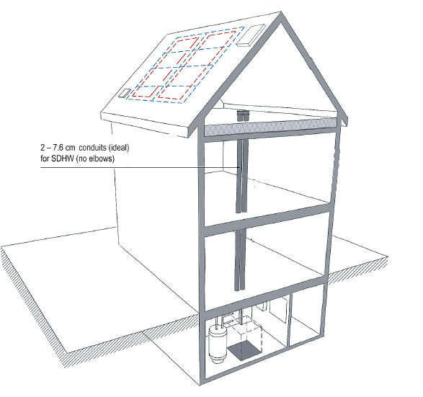
4. Инсталационна фаза III. План на инсталационната система
Задача 10. План на серпентината на тръбопровода. Повишаване ефективността на системата, естетика. Избягване на дълги проводи, колена и др.
Задача 11. План за командна стая. Осигуряването достъп до системата за поддръжка и съоръженията за интеграция със съществуващите бойлер..

Slide 11
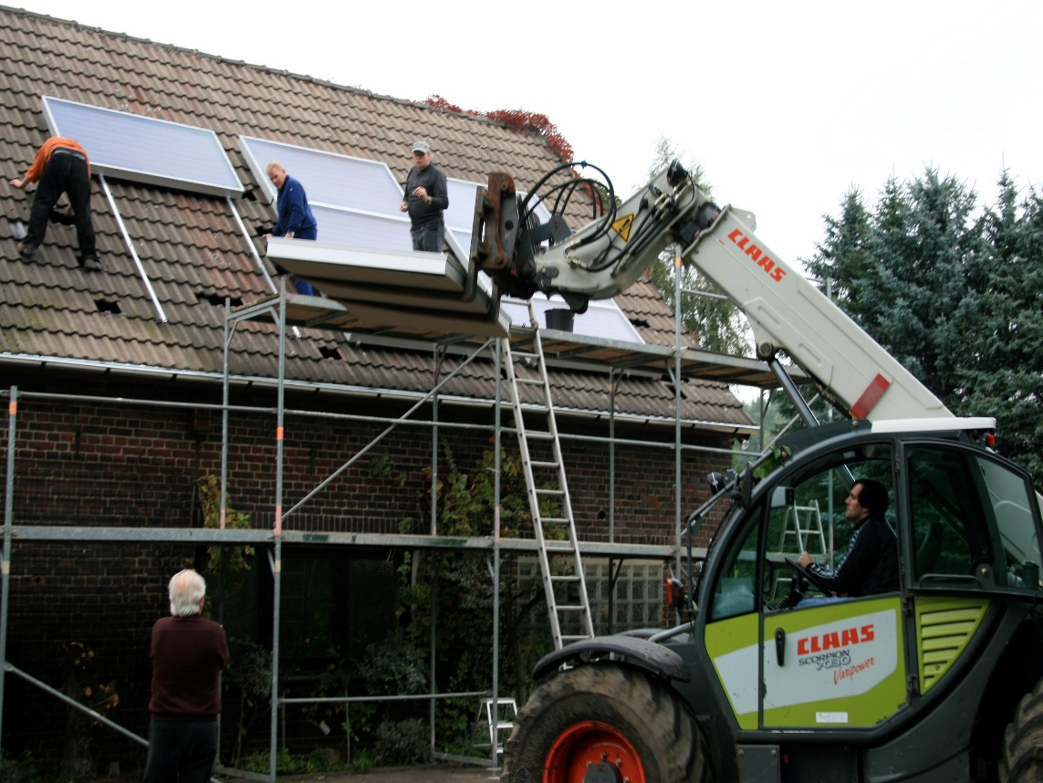
5. Инсталационна фаза IV. Изграждане на системата
Задача 12. План за безопасност .
  ЛПС за работа на височини, строителни работи, ВиК...
  Сигнали за безопасност.
Задача 13. Инсталиране на слънчевите колектори.
  Прилагат се специфични мерки за безопасност.
  Инсталиране монтажната рамка
  Монтаж на колектора.
  Прикачване панела към монтажната рамка.
  Нивелиране на колектора
  Завършване и ратифициране.

Slide 12
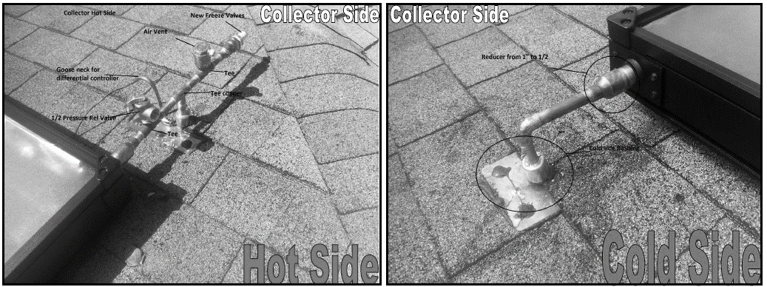
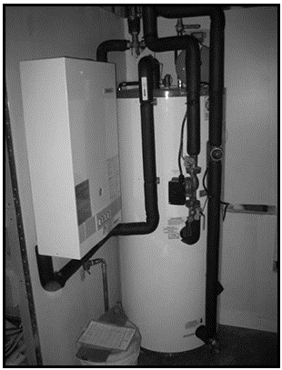
5. Инсталационна фаза IV. Изграждане на системата
Задача 14. Инсталиране серпентината на тръбопровода.
  План за дупките.
  Отбелязване дупките.
  Медни тръби.
  Монтаж тръбни подпори.
  Тест на колекторния контур под налягане.
Задача 15. Инсталиране на оборудването и интегриране.
  Инсталиране на контролни и предпазни клапани.
  Инсталиране помпа(и).
  Място за съхранение на резервоара(ите).
  Инсталиране външните топлообменници, ако има такива.
  Пускане на вода
  Монтаж на нагревател .
  Инсталиране измерватели.
  Поставяне система от датчици и контролер.
  Ел. система и гарантиране на променливотоково захранване.
  Изпитване на налягане и проверка за течове.
  Надпис на тръбите, етикети, части .
  Пълнене на системата.
  Инсталиране тръбопроводната изолация, където е необходимо.

Slide 13
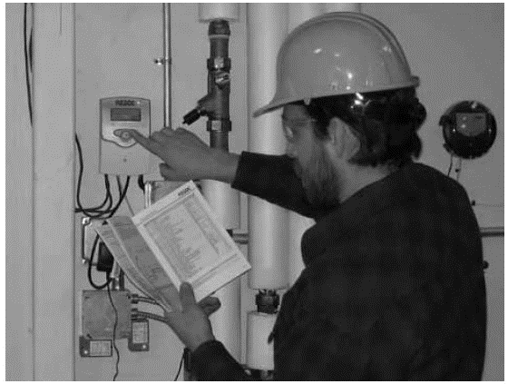
6. Инсталационна фаза V. Комисия за прием на системата
Задача 16. Програма на контролера.
  Задаване диференциални температури.
  Тест на системните компоненти и конфигурации.
  Тест на допълнителните функции.
Задача 17. Проверка на операционната система.
  Тест на цялата система за режимите на работа.
Задача 18. Обучение на клиента .
  Показва се на собственика структурата на системата, експлоатацията, основна поддръжка и документация на системата.

Slide 14
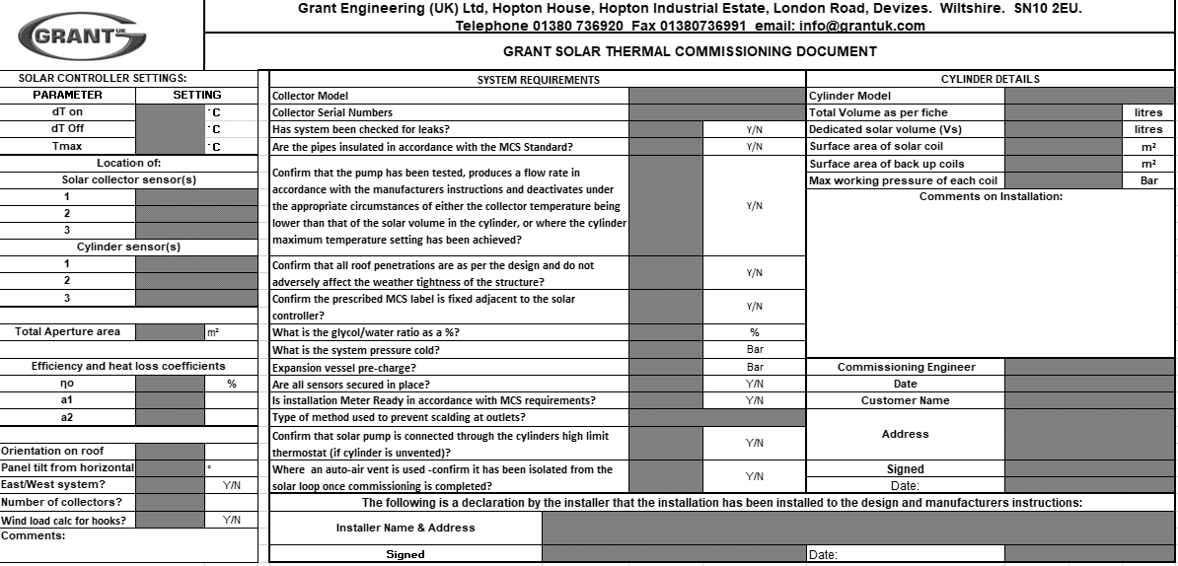
6. Инсталационна фаза V. Комисия за прием на системата
Задача 19. Искане за окончателна инспекция.
  Организиране на външна комисия, ако това се изисква.
  Документ от Комисията форма- (официален документ) или други подобни.
Пример на формуляр от Комисията

Slide 15
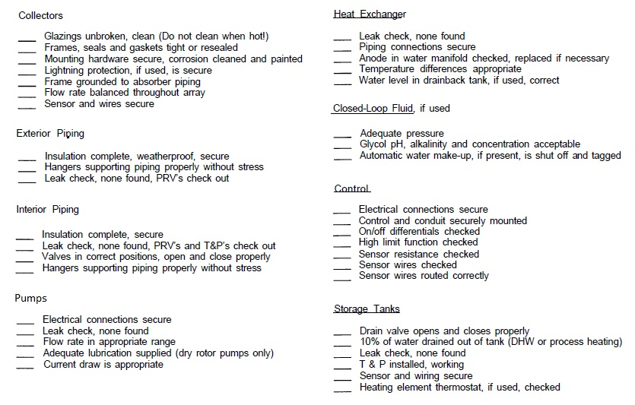
6. Инсталационна фаза V. Комисия за прием на системата
Задача 20. Гарантиране безопасност- регламенти на съответствие. В сервиз и поддръжка.
Задача 21. Извършва планово техническо обслужване. От оторизирани фирми за инсталации.
  За големи системи- периодична превантивна поддръжка, тестове съгласно регламенти. "Инсталационна книга" или друг подобен документ за проверка.
  Малки системи- превантивна поддръжка според производителя
Извадка от чеклист за SWH превантивна поддръжка

Slide 16
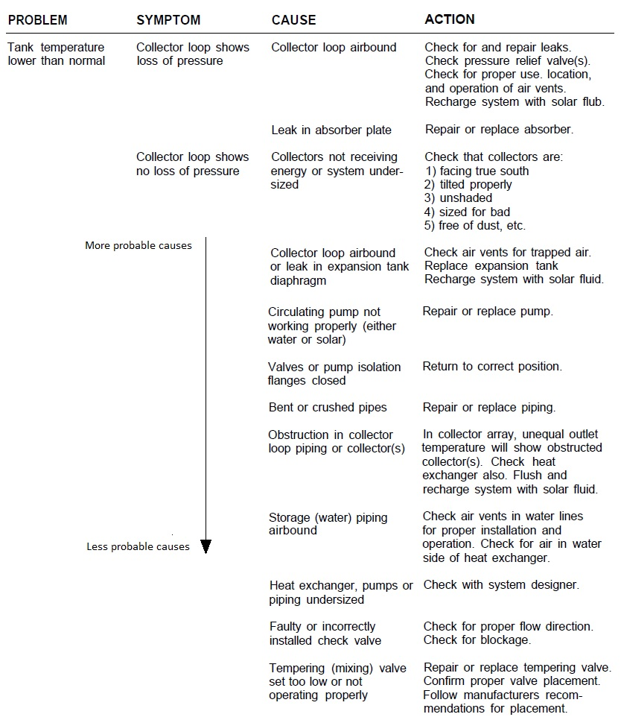
6. Инсталационна фаза V. Комисия за прием на системата
Задача 22. Отстраняване на неизправности и ремонт на система.
  Идентифициране симптомите на отказите, диагностика на повредите и извършване на ремонт .
  Отбелязване историята на системата на повредите и ремонт.
  Да се използва кумулативният опит за ремонт .
Задача 23. Извеждане от експлоатация на системата.
  Ивеждане системата от употреба временно или окончателно.
  Действа се според препоръките на производителите.
  Действа се при спазване на законите за изхвърляне на отпадъци.
Извадка от диаграмата за SWH поддръжка

Slide 17
Край на частта
Част 1.4. Системи за измерване

